Slide 1
デュアルTHzコム間ビート信号の抽出とその応用
徳島大学
市川竜嗣、安井武史
テラヘルツ周波数標準研究会＠NICT

Slide 2
共同研究者
電通大 美濃島薫 教授
産総研 稲葉肇 博士

Slide 3
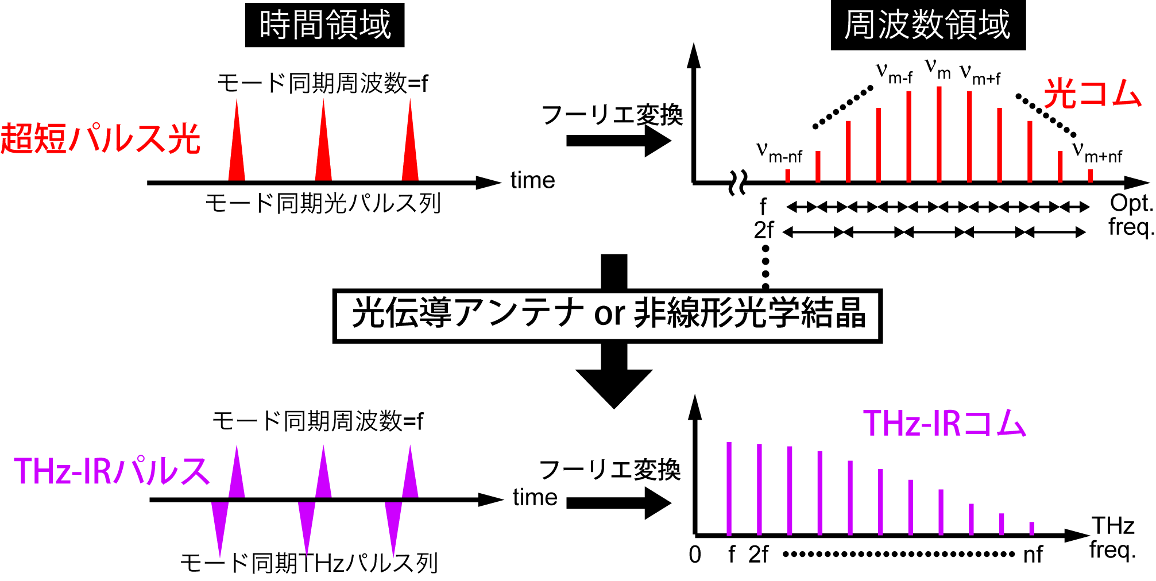
光コムとTHzコム
2005年ノーベル
物理学賞
超精密分光
光周波数標準
ﾌｪﾑﾄ秒光
パルス列
THz
パルス列
THzコム
光領域やTHz領域における超精密周波数ものさし
（数万〜数十万本に及ぶ狭線幅CWレーザー光が等間隔で並んだ集合体）
（単純性, 広帯域選択性, 高スペクトル純度, 周波数逓倍性）
Notes:
光コムとTHzコムについて、簡単に説明します。THzパルスあるいはその発生に用いるフェムト秒パルス光は、時間領域では繰り返し周波数fのモード同期パルス列を示します。一方、フーリエ変換の関係にある周波数領域では、多数の安定な周波数モード列が周波数間隔fで櫛の歯状に立ち並んだ周波数コムのスペクトルを示します。光領域とTHz領域の周波数コムを、光コムとTHzコムと言います。光コムは、超精密分光や光周波数標準の分野で革命的進展をもたらし、2005年ノーベル物理学賞の受賞対象となっています。そしてこの光パルス列を光伝導アンテナや非線形光学結晶に入射すると時間領域ではＴＨzパルス列が発生し、周波数領域ではＴＨzコムが生成さされます。ここで、光コムやTHzコムは、数万〜数十万本に及ぶ狭線幅のシングルモードCWレーザー光が等間隔で並んだ集合体と見なすことが出来ますので、単純性, 広帯域選択性, 高スペクトル純度, 周波数逓倍性といった特徴を有しています。したがって、周波数コムの間隔fをレーザー制御によって安定化することにより、光領域やTHz領域における超精密周波数ものさしとして利用できます。
デュアルコムのるながり
THｚコムは広帯域なスペクトルの周波数ものさしとしてつかえる。
ひとつだけだと分光器の分解能が足りないのでコムのスペクトル構造が生かせない、そこで、二つ用いればコムスペクトル構造を生かした広帯域な分光ができます

Slide 4
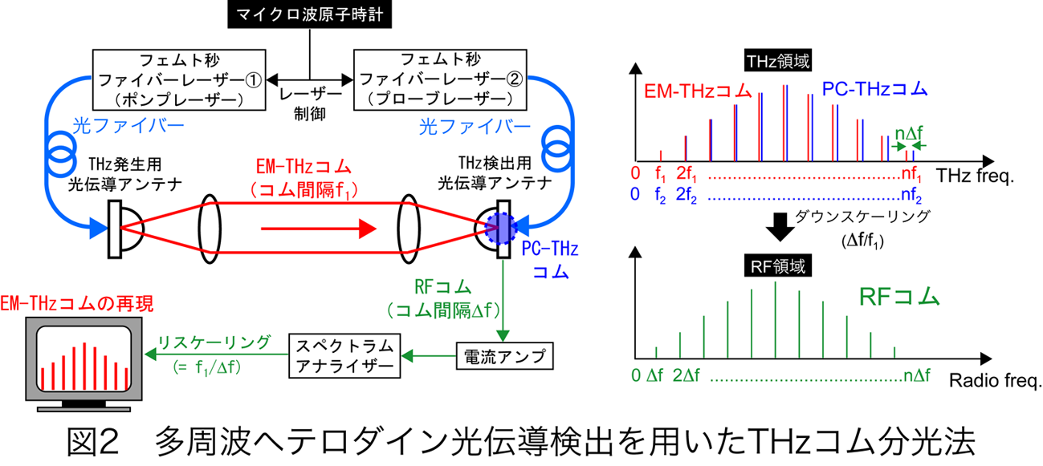
デュアルTHzコムの利用@周波数領域
デュアルTHzコム分光法
モード同期周波数f₁
モード同期周波数f₂
（コム間隔f₂）
CW-THz波の狭線幅特性とTHzﾊﾟﾙｽの広帯域ｽﾍﾟｸﾄﾙ特性の融合
マイクロ波周波数標準へのトレーサビリティ
Notes:
コムを二つ使ったデュアルコムの利用の例としてデュアルTHzコム分光法があります。
２台の繰り返し周波数はわずかに異なるように安定化制御されています。ＴＨz発生用光伝導アンテナにレーザー光が入射するとＴＨzコムが放射されます。一方、PCコムが誘起された光伝導アンテナにTHzコムが入射されると、光伝導ミキシングにより、両コムのビート周波数（=Δf）を周波数間隔とする２次的な周波数コム（Δf, 2Δf, 3Δf,......, nΔf）がRF領域に電気信号として発生することになります（RFコム）。このRFコムの周波数スケールは、THzコムの周波数スケールをある周波数縮小比率（=f1/Δf）で正確にダウンスケーリングしたものであるので、このRFコムをスペクトラム・アナライザーで直接観測し、周波数軸を周波数縮小比率でリスケーリングすることにより、THzコムが正確に再現できます。このようにして再現されたTHzコムの確度はコム周波数間隔（モード同期周波数）及び周波数縮小比率の両安定性によって決定されるので、周波数標準器（ルビジウム原子時計）を参照信号源とした超精密レーザー制御によってf1, f2及びΔfを極安定化することにより、極めて高確度かつ高安定な分光計測が可能になります。一方、スペクトル分解能はTHzコムの単位目盛りであるモード同期周波数（=f1）となります。

Slide 5
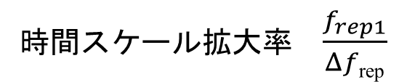
デュアルTHzコムの利用@時間領域
非同期光ｻﾝﾌﾟﾘﾝｸﾞ式THz-TDS (ASOPS-THz-TDS)
Slightly difference of mode-locked frequnency
THz pulse
fs laser A
fs laser B
Probe
pulse
f_{rep1}
THz pulse
f_{rep2}
measured
signal
THz emitter
THz detector
1/Δf_{rep}
(Δf_{rep}＝f_{rep1}-f_{rep2})
・ 機械式ステージが不要
・ 光路長を合わせる必要がない
・ 長い測定時間窓の取得が可能
→周波数分解能が高い
・ 実時間測定（1周期＝1/Δf_{rep}）
時間スケール拡大率 $\frac{f_{rep1}}{Δf\text{rep}}$
ピコ秒オーダーの時間波形をマイクロ秒オーダーまで時間スケールを拡大
ref) Appl. Phys. Lett. 87, 061101 (2005).
Notes:
この手法を時間領域で考えた手法が、非同期光サンプリング式THzTDSです。

Slide 6
デュアルTHzコム分光法, ASOPS-THz-TDS
コム間隔f_{rep}とコム間ビート∆f_{rep}を介して
周波数（時間）スケールを変換
f_{rep}：直接制御＠周波数標準
∆f_{rep}：間接制御＠揺らぎ残存
∆f_{rep}揺らぎ（レーザー間タイミングジッター）が
スペクトルの周波数不確かさを決定
Notes:
～周波数もしくは時間スケールを変換する技術であるといえます。
ここでfrepは直接制御しているので周波数標準に位相同期できるのに対して、Δfrepは～

Slide 7


ASOPS-THz-TDSにおける信号の流れ
THz
RF（ASOPS)
single
scan
μs
オーダー
取得波形
時間領域
ps
オーダー
$$×\frac{f_{rep1}}{Δf}$$
electric field
electric field
single
scan
時間スケールが揺らぐ
single
scan
time
time
F.T.
周波数領域
amplitude
$$×\frac{f_{rep1}}{Δf}$$
amplitude
積算
周波数分解能の低下
周波数分解能の低下
線幅が広がる
frequency
frequency [MHz]
frequency [THz]
Notes:
例えばASOPSの場合はこうなります。

Slide 8
デュアルTHzコム分光法, ASOPS-THz-TDS
コム間隔f_{rep}とコム間ビート∆f_{rep}を介して
周波数（時間）スケールを変換
f_{rep}：直接制御＠周波数標準
∆f_{rep}：間接制御＠揺らぎ残存
∆f_{rep}揺らぎ（レーザー間タイミングジッター）が
スペクトルの周波数不確かさを決定
高次コム間ビート（デュアルTHzコム間ビート）m∆f_{rep}の抽出が必要!
Notes:
揺らぎを抑制するためには～
Δfrepでは周波数が小さすぎるため、高次のコム間ビートの抽出が必要

Slide 9
本研究の報告内容
①デュアルTHzスペアナを用いたデュアルTHzコム間ビートの抽出
②ASOPS-THz-TDSにおけるタイミングジッターの抑制
③アダプティブ・サンプリングへの応用

Slide 10
①デュアルTHzスペアナを用いたデュアルTHzコム間ビートの抽出

Slide 11


デュアルTHzコム間ビートの抽出
・一本のコムは非常に微弱
・一本のみを分離できない
$$f_{rep1}$$
m
mΔf を抽出するためには
mΔf
$$f_{rep2}$$
デュアルTHzスペアナを用いる
m

Slide 12

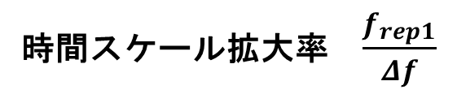



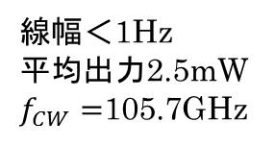
デュアルTHzスペアナを用いた
コム間ビートの抽出
ref) Shuko Yokoyama et al.,Optics Express, Vol. 16, Issue 17, pp. 13052-13061 (2008)
PC -THzコム
光伝導
ミキシング
$$f_{beat1}$$
$$f_{rep1}$$
THz
MHz
0
$$f_{CW}$$
0
f_{beat1}
f_{rep1}-f_{beat1}
f_{rep1}
$$f_{beat1}={f_{CW}−mf}_{rep1}$$
$$f_{beat2}$$
$$f_{rep2}$$
THz
MHz
0
$$f_{CW}$$
0
f_{beat2}
f_{rep2}-f_{beat2}
f_{rep2}
$$f_{beat2}={f_{CW}−mf}_{rep2}$$
Notes:
先ほど林が説明したので簡単に説明させていただきます。
コムの間隔が違う別のコムを用意します。ただしCWTHｚ波は共通にします。

Slide 13
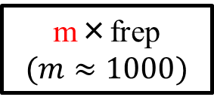


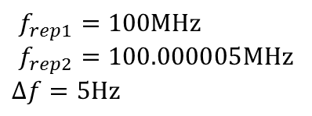

デュアルTHzスペアナを用いた
コム間ビートの抽出
ref) Shuko Yokoyama et al.,Optics Express, Vol. 16, Issue 17, pp. 13052-13061 (2008)
$$f_{beat1}={f_{CW}−mf}_{rep1}$$
$$f_{beat2}={f_{CW}−mf}_{rep2}$$
PLL
逓倍比N
PLL
逓倍比N
$${{N(f}_{CW}−mf}_{rep2})$$
$${{N(f}_{CW}−mf}_{rep1})$$
電気的にミキシング
$$f_{beat1}−f_{beat2}=N×m\left(f_{rep2}−f_{rep1}\right)=N×mΔf_{rep}$$
N×m次のコム間ビートの抽出

Slide 14
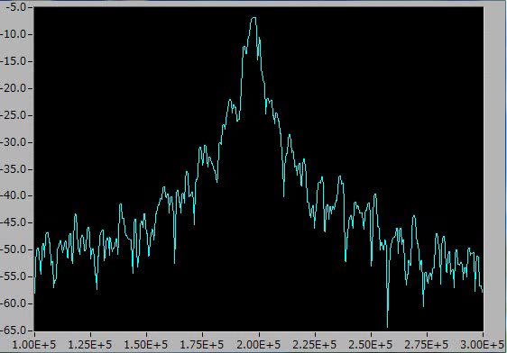
デュアルTHzコム間ビートの
RFスペクトル
SPAN：200kHz
$$N×mΔf_{rep}=40×1000次×5Hz≈200kHz$$
Notes:
ここでNが40でmは1000次、Δfが５Hzなので200kHzの信号を抽出しています。これはおよそ40000次であり、繰り返し周波数（つまりコム間隔）が100MHｚの場合４THzにおけるコム間ビートを抽出したのと等価になります。これにより制御信号としても使いやすい200kHzの信号になります。

Slide 15
②ASOPS-THz-TDSにおけるタイミングジッターの抑制

Slide 16
ASOPSにおけるレーザー制御法
①Δf_{rep} のみ制御
②f_{rep1} とf_{rep2}を制御
f_{rep}
f_{rep2}
f_{rep2}
f_{rep}
f_{rep1}
Δf_{rep}
f_{rep1}
Δf_{rep} control
f_{rep1}, f_{rep2}
control
time
time
Δf_{rep}を直接安定化
（ f_{rep1} はフリーラン）
f_{rep1} とf_{rep2}を直接安定化
Δf_{rep}を間接安定化
ref) A. Bartels et al. Opt. Express, Vol.14, 430-437 (2006)
ref) T. Yasui et al. Opt. Lett., Vol. 35, 1689-1691 (2010).
Δf_{rep} → 安定化
f_{rep} → 不安定
f_{rep} → 安定化
Δf_{rep} → 不安定
f_{rep} とΔf_{rep} 両方の安定化が必要！
Notes:
frep1とコム間ビートΔfrepの両方を制御するのが理想で、コム間ビートを制御するために今回作ったデュアルTHzコム間ビートを制御信号に用いました。

Slide 17
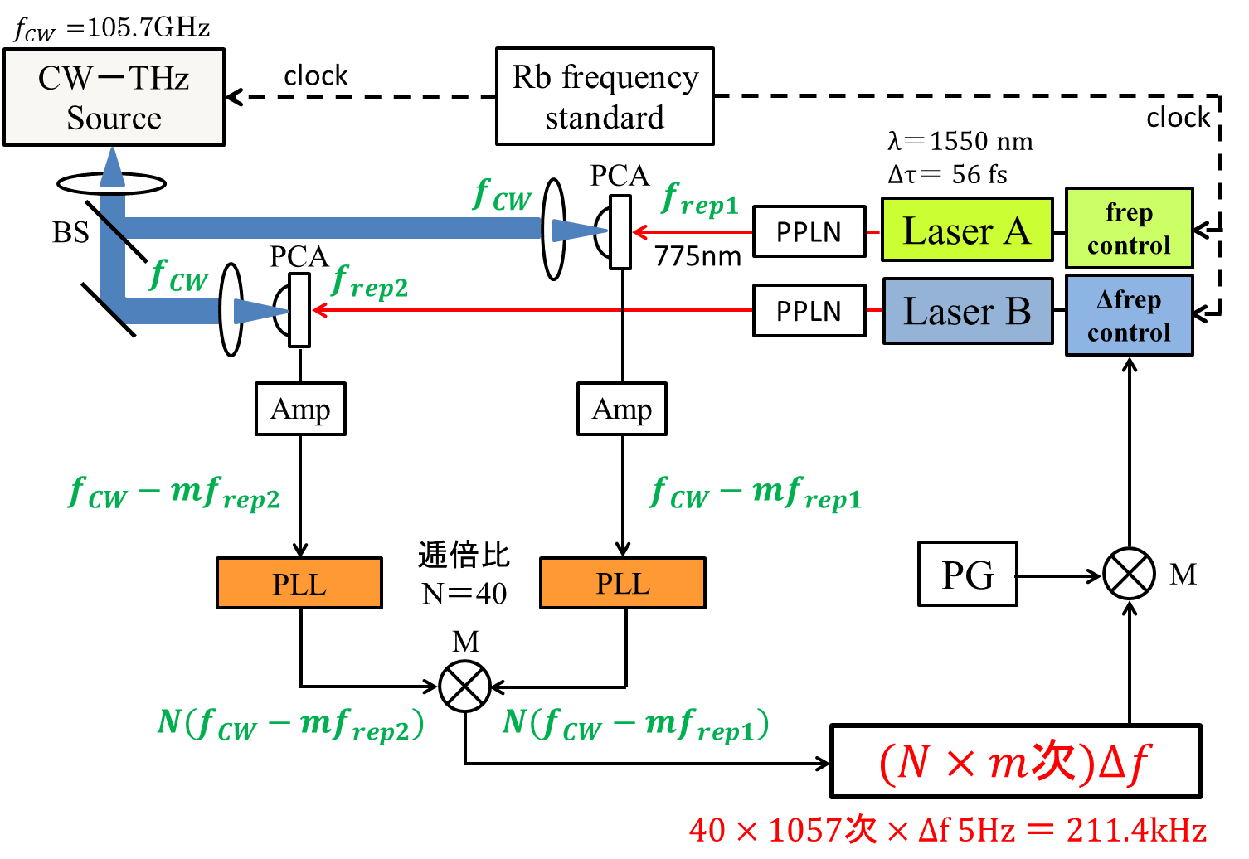
実験光学系
Stability : 2*10⁻¹¹
Accuracy : 5*10⁻¹¹
$f_{rep1}=100MHz$
$f_{rep2}=100.000005MHz$
$$Δf=5Hz$$

Slide 18
デュアルTHzコム間ビートの
周波数安定性
1057次のコム間ビート信号の標準偏差
free-run
f_{rep1}, f_{rep2} locked
Δf_{rep}, f_{rep1} locked
Δf_{rep} = 5Hz

Slide 19
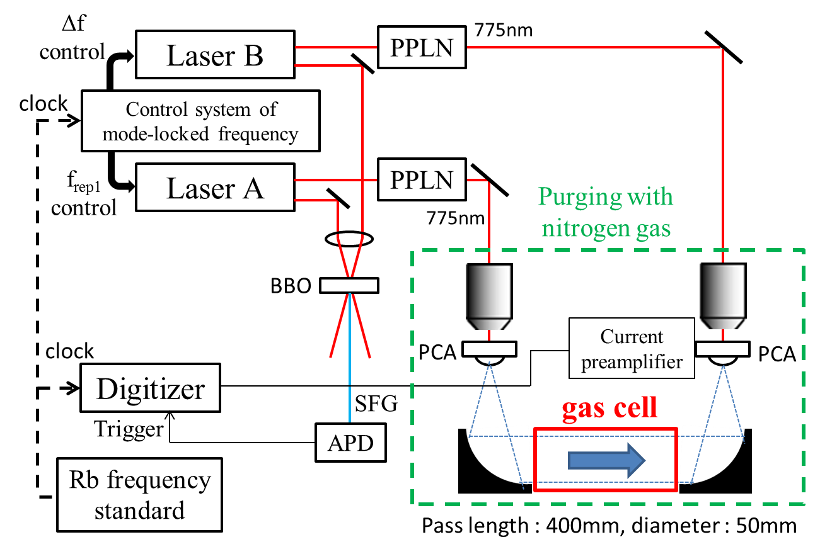

低圧ガス分光を用いたジッター評価
（周波数領域）
$$f_{rep}=100 MHz$$
$$λ＝ 1550 nm$$
$$Δτ＝ 56 fs$$
Stability : 2*10⁻¹¹
Accuracy : 5*10⁻¹¹

Slide 20
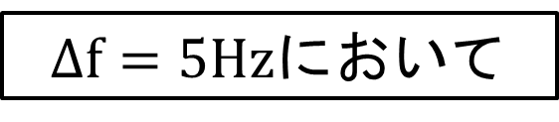
低圧ガス分光によるジッターの評価
サンプル：水蒸気50Pa, 窒素1350Pa
圧力広がり線幅（予測値）: 100MHz
測定時間：100s
$Δf=5Hz$において
①f_{rep1} & f_{rep2} 制御
ジッターの影響により線幅が拡がっている
f_{rep1}, f_{rep2} locked
②Δf & f_{rep1} 制御
ジッターの影響を抑えれている
Δf , f_{rep1} locked
圧力広がり線幅（予測値）

Slide 21
③アダプティブ・サンプリングへの応用

Slide 22
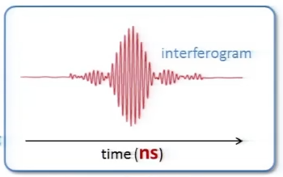
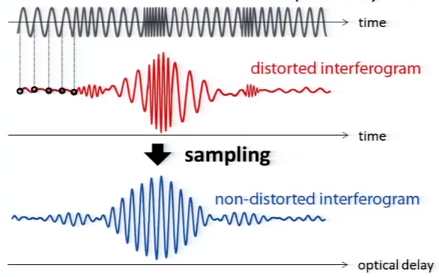
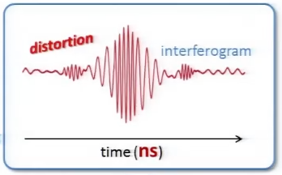
アダプティブ・サンプリング
安定化制御
Ref) T. Ideguchi, arXiv:1201.4177 (2012).
モード同期周波数の揺らぎを反映したサンプリング・クロックを生成すれば、時間軸の線形性を保てる！
フリーランニング
時間軸の線形性が保たれない！
Notes:
最近デュアル光コムの分野では、フリーランニングのレーザーを使って計測を行うアダプティブサンプリングという手活発に研究されています。従来は安定化制御を行っているわけですが、そうするとデュアル光こむの干渉縞はこのように等間隔に観測されます。しかし、フリーランニングのレーザーを使うと、タイミングジッターの影響により時間軸の線形成が保たれず、次案軸が歪みます。この歪をなくすために考えられたのがアダプティブサンプリングで、従来はコンスタントクロックを使っていたのを、揺らぎを反映したサンプリングクロックを生成して行うと、このように時間軸の線形性を保つことができます。このような技術をTHzに導入することで、フリーランのレーザーでデュアルTHzコム分光が行えますが、そのためには、サンプリングクロックの生成が重要になってきます。そこで、デュアルTHzコム間ビート（Δf）というのは、揺らぎを反映したものであるので、サンプリングクロックとして使うことができます。

Slide 23
THzアダプティブ・サンプリング・クロック（デュアルTHzコム間ビート）の生成
CW-THz光源
1000次のコム間ビート信号
f_{THz}
THzｽﾍﾟｱﾅ①
（f_{rep1}）
THzｽﾍﾟｱﾅ②
（f_{rep1}）
f_{beat1}=f_{CW}-mf_{rep1}
f_{beat2}=f_{CW}-mf_{rep2}
周波数逓倍
周波数逓倍
N(f_{CW}-mf_{rep2})
N(f_{CW}-mf_{rep1})
N×m次の
コム間ビート
非制御レーザーを用いたデュアルTHzコム分光法が可能に！
N×mΔf_{rep}
Notes:
23
サンプリングクロックとして利用できる

Slide 24



実験光学系
Laser B
PPLN
775nm
Laser A
PPLN
775nm
BBO
THz
Signal
PCA
PCA
Current
preamplifier
$$({N×m次)Δf}_{rep}$$
Digitizer
アダプティブ
クロック生成
SFG
THz Pulse
APD
Trigger
Adaptive Clock

Slide 25
時間波形ダイナミックレンジの比較
Δf_{rep} = 50Hz
コンスタントクロック：2MHz
アダプティブクロック：2MHz
フリーランでは、ジッターの影響により積算できていない
制御した状態でも、ジッターの影響あり
アダプティブサンプリングによってキャンセル
Notes:
フリーランでコンスタントクロックで行うと、タイミングジッターの影響で積算してもダイナミックレンジがあがらないことが確認できます。
しかし、アダプティブサンプリングだと積算によりダイナミックレンジが増大している。
そして従来の制御で、コンスタントクロックの場合と比べても、ダイナミックレンジが高いことが分かります。これは、従来の制御手法でもタイミングジッターの影響が残っていることを表しており、それをアダプティブサンプリングで補正することが可能です。

Slide 26
10連THzパルス列の計測
freerun
Adaptive clock
ジッターの影響をキャンセル
f_{rep1}, f_{rep2} locked
Constant clock
freerun
Constant clock
ジッターの影響で積算できない

Slide 27
THzコム・スペクトル
非制御レーザーによる
デュアルTHzコム分光

Slide 28
まとめ
デュアルTHzコム間ビートの抽出と
その応用
デュアルTHzスペアナを用いて高次のコム間ビートを抽出
ASOPS-THz-TDSにおけるタイミングジッターの抑制
非制御レーザーを用いたアダプティブサンプリング

Slide 30
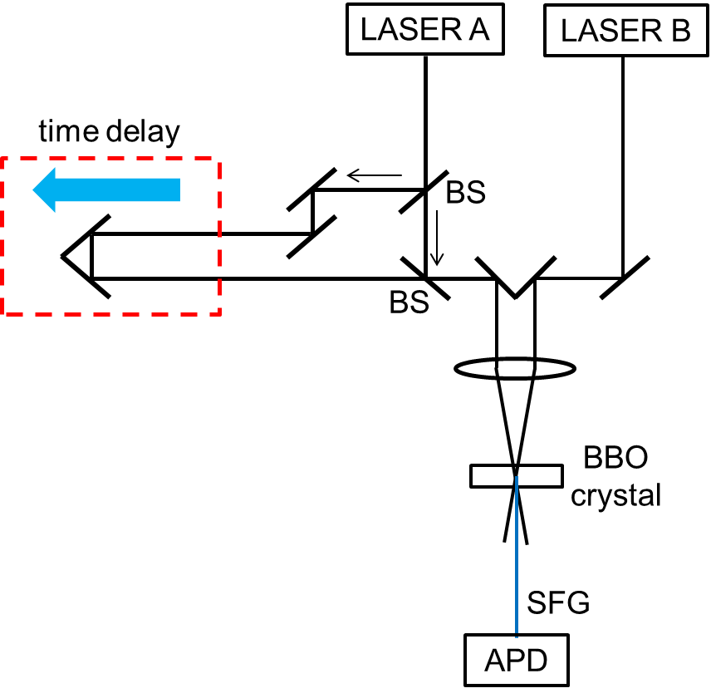

時間遅延走査ダブルパルスによる
ジッターの評価（時間領域）
Δf_{rep}＝5Hz
free-run
time delay
f_{rep1}, f_{rep2} locked
LASER A
Δf, f_{rep1} locked
LASER B
$$×\frac{f_{rep1}}{Δf_{rep}}$$
SFG
ダブルパルス光学系
Δf_{rep}& f_{rep1} 制御によるジッターの抑制

Slide 31
THzコム・スペクトル
非制御レーザーによるデュアルTHz分光が可能

Slide 32
10連THzパルス列の計測
freerun
Adaptive clock
ジッターの影響をキャンセル
f_{rep1}, f_{rep2} locked
Constant clock
freerun
Constant clock
ジッターの影響で積算できない

